Slide 1
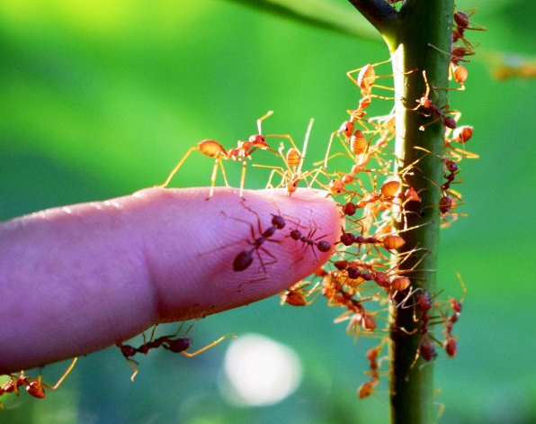
KARINCA KOLONİSİ ALGORİTMASI
B171210046 Rüveyda Halıcı
B171210034 Burak Çevik
G181210102 Gürkan Kaya
B181210102 Ahsen Ceyda Altaş

Slide 2
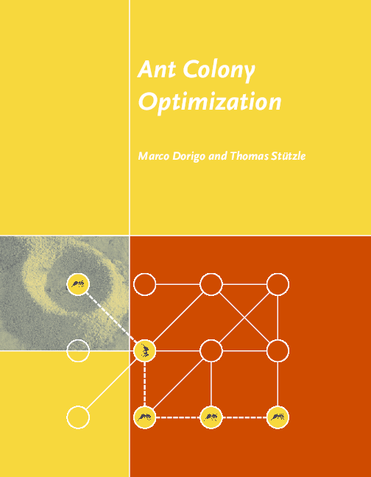


Karınca kolonisi yaklaşımı literatürde ACO ( Ant Colony Optimization) olarak genellikle kullanılır.
Sürü Zekası (swarm intelligence) veya sosyal zeka denen ve metasezgisel yöntemlerin bir alt kümesini oluşturur.
1992’de Marco Dorigo’nun doktora tezinde önerilmiştir.

Slide 3

KARINCA KOLONİSİ ALGORİTMASININ AMACI NEDİR?
Kombinasyonel hesaplar içeren problemlerde optimizasyon yapıp en uygun çözümü üretmeyi amaçlar.
Bunu yaparken de gerçek karınca kolonilerinin davranışlarını baz alır.
Günümüze kadar Karınca Kolonisi Algoritmasının yeni modelleri ortaya çıkmış ve bu modellerin özellikle ayrık optimizasyon problemlerinin çözümüne uygulanması konusunda çeşitli çalışmalar yapılmıştır.

Slide 4
Karıncaların besin arama davranışlarından esinlenilmiştir.
Bu davranış, karıncaların yuvalarını terk edip besin aramalarını ve daha sonra bu besini yuvalara taşımalarını içermektedir.
Karıncalar yuvalarından çıkınca bir besine denk gelene kadar rastgele dolaşıp dururlar.
Besine denk gelen bir karınca , bu besin kaynağından bir miktarını alıp yuvaya taşırken feromon denen bir kimyasal iz bırakır.
Bu izi fark eden diğer karıncalardan bir kısmı rastgele arayışlarını bırakıp bu izi takip etmeye başlarlar.
Feromon uçucu bir madde olduğundan bir süre sonra buharlaşmaya başlar ve bir süre sonra tamamen kaybolur.
Besinin yuvaya uzaklığı arttıkça buharlaşarak kaybolan feromon miktarı artar.
Besine gidip gelen karınca sayısı arttıkça her biri feromon bıraktığından feromon miktarı hızla artar.

Slide 5
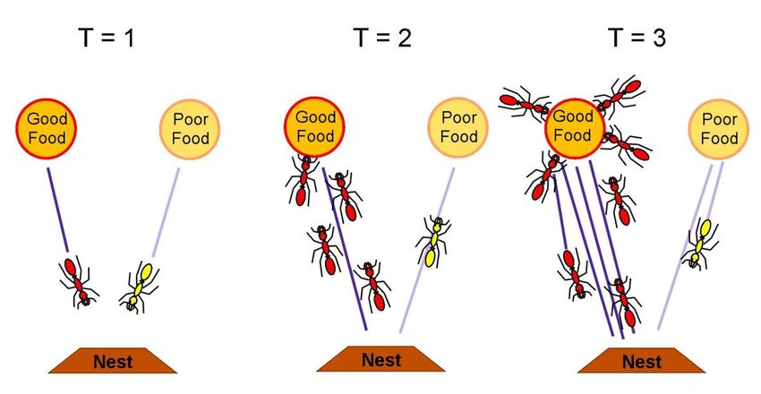
Besin tükenince karıncaların besinle yuva arasındaki hareketleri yerini rastgele aramaya bırakır. Bu ise feromonun tamamen uçup gitmesi ile sonuçlanır.
Bir karıncanın tespit ettiği besin miktarı çok ise , besin ve yuva arasındaki ize katılan karınca sayısı hızla artar. Bu artış feromon miktarını da arttırır. Buna pozitif geribildirim denir.
Bu şekilde karıncalar, bireysel bir zeka kullanmadan dolaylı kolektif iletişim ile en kısa yol üzerinden besin toplama problemlerini çözebilmekteler.
Karıncaların besin ve yuva arasındaki en kısa yolu ayırt etmek gibi bir özellikleri yok ! (En azından şimdilik böyle olduğu sanılıyor)
Ama kısa sürede besin ve yuva arasındaki en kısa yolu kullanmaya başlıyorlar.
Bunun sebebi kısa yoldaki feromonların buharlaşıp uçma şansı bulamadan yenilerinin bırakılması ve artan feromonun daha fazla karıncayı cezbetmesidir.

Slide 6
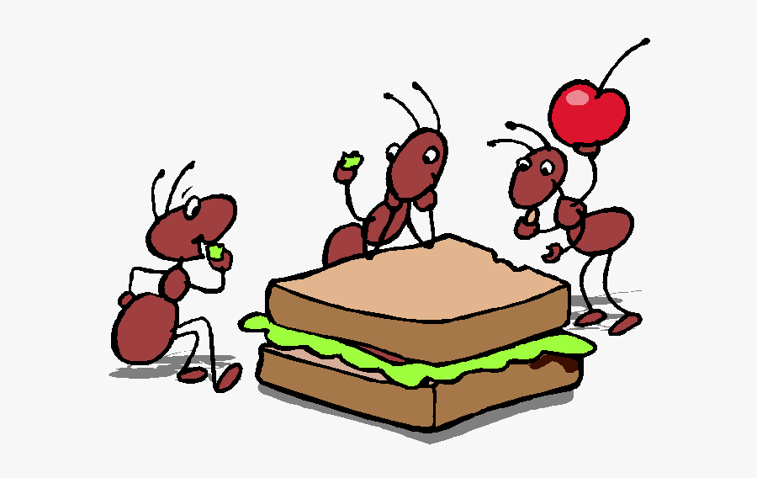


Bu dolaylı basit işbirliği mekanizmasına işaretli –işbirliği ‘’ stigmery ‘’ denir.

Slide 7
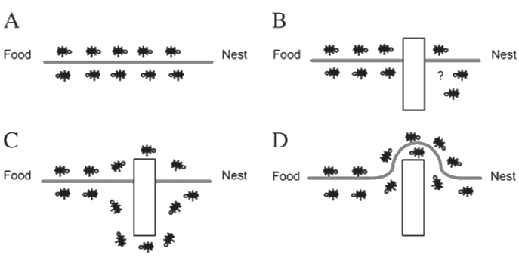
Aynı zamanda, çevredeki değişime adapte olma yetenekleri vardır. Dış etkenler sonucu takip ettikleri mevcut yol artık en kısa yol değilse, yeni en kısa yolu bulabilmektedirler.

Slide 8
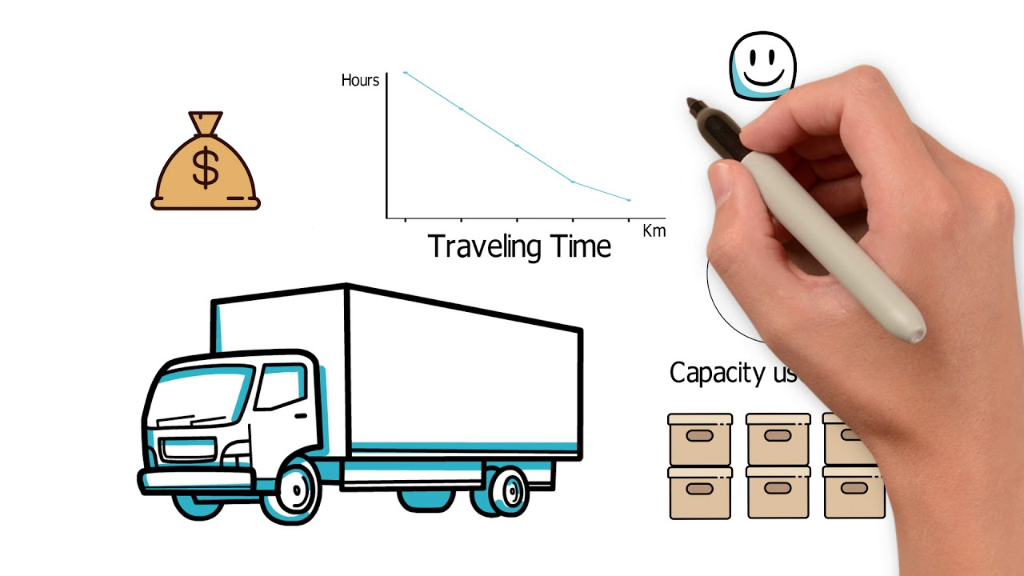
Burada hem feromon ile pozitif geribildirim hem de feromonun uçuculuğu sebebiyle negatif geri bildirim birlikte başarılmaktadır.
Karıncaların en kısa yol bulmada kullandıkları bu yaklaşım , yol ve rota bulma problemlerine kolaylıkla uygulanabilmektedir.
Karıncaların bıraktığı feromon miktarı sabit değildir; buldukları besinin değeri yüksek ise (örneğin şeker yerine bal ) daha fazla feromon salgılarlar.
Ayrıca besinin miktarı daha çok ise daha çok feromon salgılarlar.
Bir anlamda besin stoklarını sırt çantası problemi (knapsack problem) çözercesine doldururlar.
Karınca Koloni Algoritmasına günlük hayatımızdan verebileceğimiz en iyi örneklerden bir tanesi ; lojistik firmalarının bize kısa zamanda siparişlerimizi iletmesi ve firmaya zaman, yakıt , çalışan eleman vs. tasarrufu sağlatabilmektedir.

Slide 9
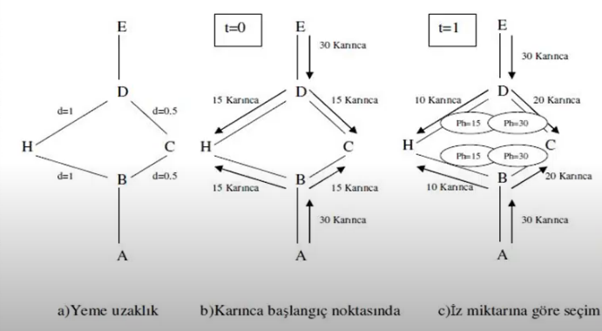
EN KISA YOLUN BELİRLENMESİ ÖZET OLARAK
t=0 anında karıncalar uzun ve kısa yollara eşit sayıda dağılıyorken ; t=1 anında kısa yolu tercih eden karıncaların arttığı görülmektedir.
Feromonun kısa yolda daha yoğun olmasına bağlı olarak iterasyon arttıkça kısa yoldaki karınca sayısı da artacaktır.

Slide 10
Algoritmadaki yapay karıncaların gerçek karıncalardan birebir aldığı özellikler;
Karıncaların feromon aracılığı ile kurduğu iletişim,
Feromon miktarının fazla olduğu yolların öncelikli seçilmesi,
Kısa yollar üzerinde feromon miktarının daha hızlı artması
Algoritmadaki yapay karıncaların ek özellikleri;
Zamanın ayrık olarak hesaplandığı bir ortamdadırlar,
Tamamen kör olmayıp problem ile ilgili detaylara erişebilirler,
Belli bir miktar hafıza ile, problemin çözümü için oluşturdukları bilgileri tutabilirler

Slide 11
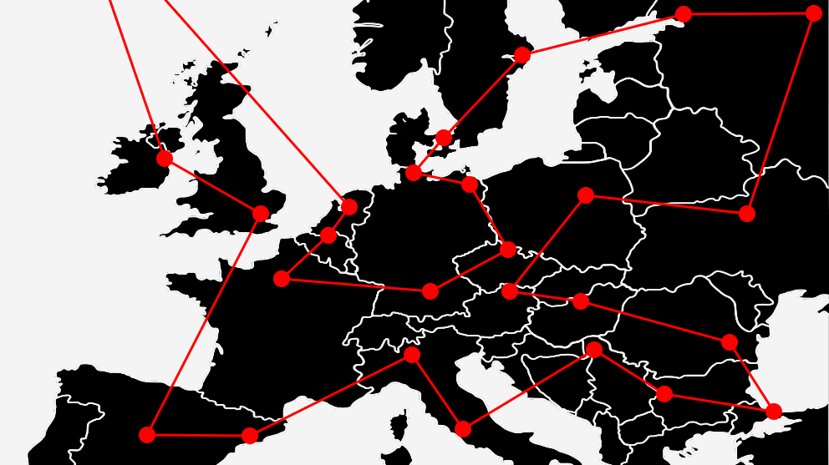
Karınca Kolonisi Optimizasyonu Algoritmasının ilk uygulama alanlarından biri Gezgin Satıcı Problemidir.
Amaç; en kısa turu bulmaktır.
Bunun için bir başlangıç karınca kümesi oluşturulur.
Her karınca kendine ait bir tur oluşturur.
Her şehir tam olarak bir kez ziyaret edilebilir.
Bir şehre erişim uzaklığı arttıkça seçilme olasılığı azalır.
İki şehri birbirine bağlayan yol üzerindeki feromon yoğunlaştıkça o bağlantı yolunun seçilme olasılığı artar.
Karınca rotayı tamamladığında yani başlangıç şehrine döndüğünde kat ettiği yol veya harcadığı zaman daha kısa ise bu yolun üzerindeki ayrıtlar daha çok feromon biriktirir.
Her iterasyonda bir miktar feromon buharlaşarak kaybolur.

Slide 12
KARINCA KOLONİSİ ALGORİTMASINI SÖZDE KOD İLE AŞAĞIDAKİ GİBİ İFADE EDEBİLİRİZ
Adım 1: Başlangıç feromon değerleri belirlenir.
Adım 2: Karıncalar her düğüme rastsal olarak yerleşir.
Adım 3: Her karınca, sonraki şehri denklemde verilen lokal arama olasılığına bağlı olarak seçmek suretiyle turunu tamamlar.
Adım 4: Her karınca tarafından katedilen yolların uzunluğunu hesaplanır ve lokal feromon güncellemesi yapılır.
Adım 5: En iyi çözüm hesaplanır ve global feromon yenilenmesinde kullanılır.
Adım 6: Maksimum iterasyon sayısı ya da yeterlilik kriteri sağlanana kadar Adım 2’ ye gidilir.

Slide 13
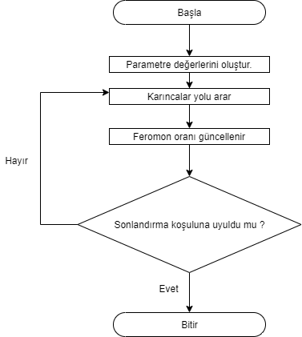
AKIŞ DİYAGRAMI

Slide 14
GEÇİŞ KURALI
Karınca kolonisi algoritmasında bir tur esnasında, i noktasında bulunan k karıncası için, sonraki j noktasını seçerken iki alternatif yol söz konusudur.
İlk alternatif, gidebileceği yollar içerisinden feromon miktarlarına bağlı olarak hesaplanan seçim değerlerinden maksimum olanını seçmesidir. Genellikle bu yolla tercih yapma olasılığı (q0) %90 olarak belirlenmektedir.
İkinci alternatifte ise yollardaki feromon miktarı göz önüne alınarak oluşturulan olasılık dağılımına bağlı olarak yollar seçilir.
q0 = Karıncanın sezgisel bilgi ve öğrenilmiş feromon izlerinin gösterdiği sonuca göre ihtimal dahilindeki en iyi hareketini yapma olasılığı
q = 0-1 aralığında rastgele seçilen bir değişkendir.

Slide 15
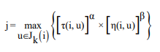
Aşağıda bu geçiş kuralına göre i noktasında bulunan k karıncasının u adet alternatif noktadan hangisine gideceğinin belirlendiği formül görülmektedir:
eğer q < q_{0 ;}
τ (i,u) , (i,u) hattındaki feromon izidir.
η(i,u) = 1/δ (i,u), i noktasından u noktasına uzaklığın tersidir.
J_{k}(i) i noktasındaki k karıncası tarafından henüz gidilmemiş şehirleri temsil etmektedir.
β (β > 0) feromonun güncellenmesinde, uzaklığın göreli önemliliğini belirleyen parametredir.

Slide 16
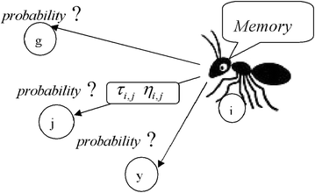
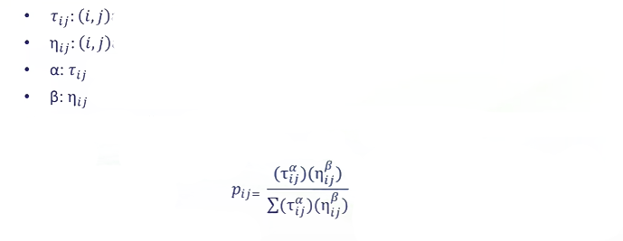
q > q₀ olması durumunda ise ikinci geçiş kuralı uygulanır. Bu kurala göre gidilecek bir sonraki nokta hesaplanan seçim değerlerine bağlı olarak rastlantısal olarak seçilmektedir. Dolayısıyla feromon miktarının daha yoğun olduğu yolların seçilme olasılığı daha fazla olacaktır.
yolundaki feromon miktarı
yolunun istenirliği
‘ nin etkisini kontrol parametresi
‘ nin etkisini kontrol parametresi
olarak tanımlandığında , bir karıncanın i noktasından j noktasına gitmeyi seçme olasılığı :

Slide 17
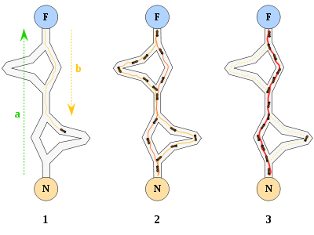
Feromon Güncelleme
Tüm karıncalar turlarını tamamladıktan sonra feromon güncellemesi yapılır. Karıncaların her birinin toplam yol uzunlukları hesaplandıktan sonra en kısa yolu kullanan karınca bulunur. Bu karıncanın geçiş yapmış olduğu yollardaki feromon miktarlarındaki güncelleme bir sonraki sunum da gösterilmiştir.

Slide 18
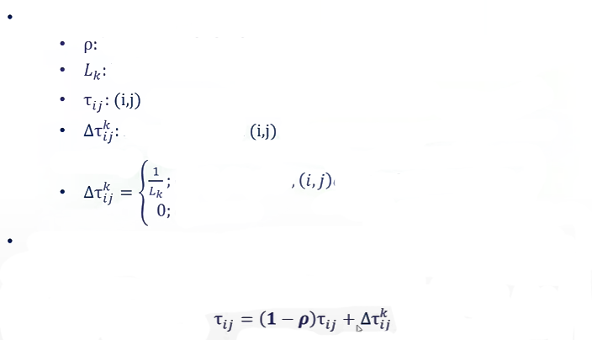
Feromon Güncelleme
Feromonun buharlaşma oranı/iterasyon
k’ncı karıncanın tur (rota,yol) uzunluğu veya maliyet
yolundaki mevcut feromon miktarı
k’ncı karıncanın
yoluna bıraktığı feromon miktarı
eğer karınca k
yolundan geçmişse
aksi halde
Olarak tanımlandığında her iterasyon sonunda ayrıtlardaki feromonun miktarları bu formüle göre güncellenir.

Slide 19
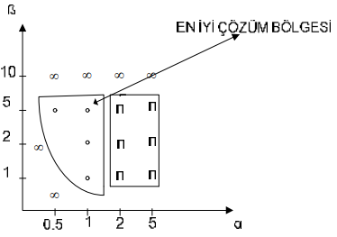
PARAMETRE DEĞERLERİ
α değeri, ilgili yolun feromon miktarının önemini belirlemektedir.
α değerinin yüksek olması feromonun yoğun olduğu yolların seçilme olasılığını arttırmaktadır.
β değeri ise yol uzunluklarının, bir sonraki noktanın seçimindeki etkisini belirlemektedir.
β değeri arttıkça tesadüfilik artmaktadır.
Aşağıdaki şekilde α ve β parametrelerinin aldığı çeşitli değerler karşısında çözümün nasıl etkilendiği gösterilmiştir

Slide 20
Optimum Karınca Sayısı
Karınca sayısının arttırılması çözümde iyileşmeye neden olmaktadır. Fakat hesaplamaları arttırdığı için karınca sayısının fazla arttırılması işlem zamanlarının uzamasına da neden olmaktadır.
Gezgin Satıcı problemlerinde yapılan denemeler sonucunda karınca sayısının şehir sayısına eşit seçilmesinin uygun olacağı sonucuna varılmıştır.
Karınca sayısı, problem büyüklüğüne ve uygulama alanına bağlı olarak değişmektedir.

Slide 21
KARINCA KOLONİSİ ALGORİTMASI
AVANTAJLARI
DEZAVANTAJLARI
Pozitif geribildirim, iyi çözümlerin hızlı bir şekilde keşfedilmesini sağlar.
Gezgin satıcı problemi ve benzeri problemler için verimli bir yöntemdir.
Dinamik uygulamalarda kullanılabilir (yeni mesafeler gibi değişikliklere uyum sağlar)
Yakınsama garantilidir, ancak yakınsama zamanı belirsizdir.
Olasılık dağılımı her iterasyon için değişebilir.

Slide 22
Yöntem , popülasyon tabanlı stokastik bir arama algoritması olduğundan türünün diğer bir çok örneği gibi hemen her probleme uygulanmıştır.
Bunlar arasında :
Çizelgeleme Problemleri
Araç Rotalama Problemleri
Atama Problemleri
Kümeleme Problemleri
Sınıflandırma ve Kümeleme Problemleri
ilk akla gelenler arasındadır.

Slide 23
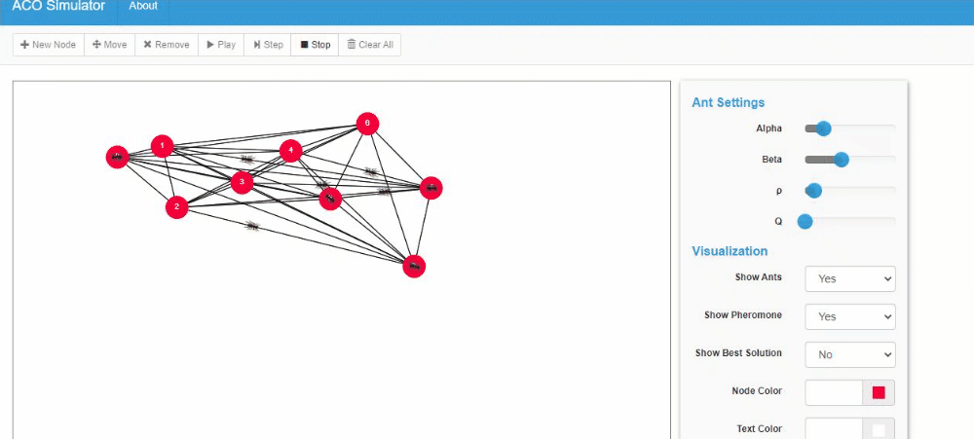
http://thiagodnf.github.io/aco-simulator/

Slide 24
Referanslar :
https://en.wikipedia.org/wiki/Ant_colony_optimization_algorithms
M. Dorigo, V. Maniezzo & A. Colorni, 1996. "Ant System: Optimization by a Colony of Cooperating Agents", IEEE Transactions on Systems, Man, and Cybernetics–Part B, 26 (1): 29–41.
M. Dorigo, 2007. "Ant Colony Optimization"
Arzu EREN ŞENARAS, Şahin İNANÇ "GSP ÇÖZÜMÜ İÇİN KARINCA KOLONİSİ OPTİMİZASYONU"
Hasan SÖYLER, Timur KESKİNTÜRK "KARINCA KOLONİSİ ALGORİTMASI İLE GEZEN SATICIPROBLEMİNİN ÇÖZÜMÜ"
Gökhan DALKILIÇ "Karınca Kolonisi Optimizasyonu"
8. Türkiye Ekonometri ve İstatistik Kongresi, Malatya, Türkiye, 1 - 04 Mayıs 2007, ss.1-11

Slide 25

Bizi dinlediğiniz için teşekkürler

